Slide 1
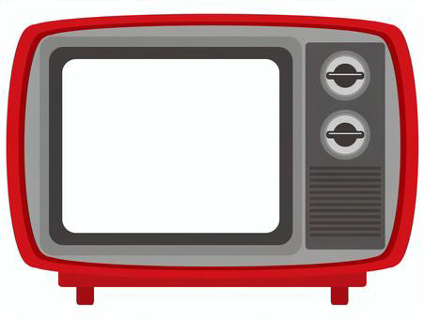

Slide 2
ネット利用時間がテレビ視聴時間を上まわる

Slide 3
年代別のメディアの利用時間

Slide 4
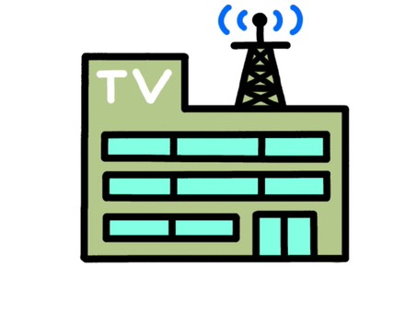
テレビ離れ悪影響

Slide 5
広告宣伝の仕方

Slide 6
CMを伝えたい年齢層を考える
若い世代の視聴者多い
高齢者の視聴者が多い

Slide 7
過去の放送回を で配信する
無料

Slide 8
まとめ
テレビ業界がインターネットを敵ではなく味方につけるべきである。

